Slide 1

12.
Ünite
DEĞİŞİM VE DİPLOMASİ
18.Yüzyıl
(Gerileme Dönemi)

Slide 2
1579
Duraklama
1699
Yükselme
Ge
r
i
l
e
m
e
1792
Dağılma
1922
THE BİTTİ
1299
Kuruluş
1453

Slide 3
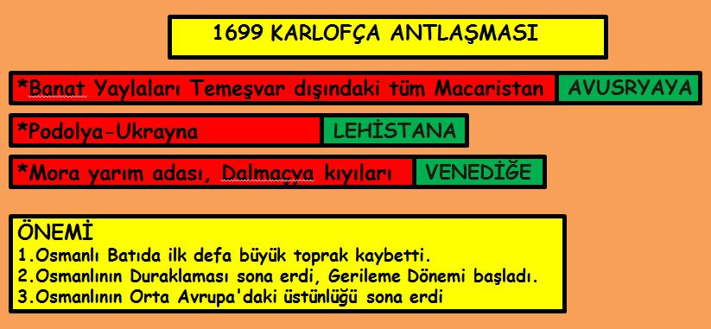
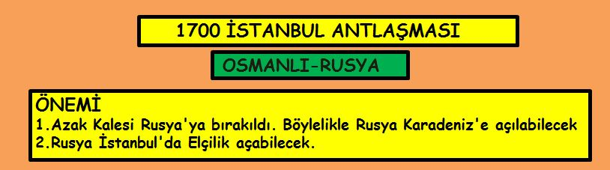
Gerileme Dönemi Hükümdarları
Tek Amacımız :
Karlofça Antlaşması 1699
İstanbul Antlaşması 1700 ile kaybettiklerimizi geri almak
II.Mustafa 1695-1703
III.Ahmet 1703-1730
I.Mahmut 1730-1754
III.Osman 1754-1757
III.Mustafa 1757-1774
I.Abdulhamit 1774-1789
III.Selim 1789-1807

Slide 4
Edirne Olayı 1703
Sultan II. Mustafa devlet işlerinden elini çekmiş ve vaktinin çoğunu Edirne’de geçirmeye başlamıştır. Devlet yönetimini hocası Şeyhülislam Feyzullah Efendiye bıraktı. Feyzullah Efendi görevlerini kötüye kullanınca İstanbul esnafı ve Yeniçerileri isyana sürükledi. Bunun üstüne birde başkentin Edirne’ye taşınacağı söylentisi, yeniçerilerin isyanına sebep olmuştur.
Şeyhülislam öldürülmüş, II. Mustafa tahttan indirilerek yerine Sultan III.Ahmet getirilmiştir.
Dönemin Genel Özellikleri
-İngiltere ve Fransa, Osmanlı devletine dost gözüken devletlerdir.
-Rusya ve Avusturya Osmanlıya rakip devletlerdir.
-Bu dönemde Osmanlı devleti batının askeri ve teknik üstünlüğünü kabul etmiş ve bu alanlarda yenileşme çalışmalarına ağırlık vermiştir.
-Avrupa, Sanayi inkılâbını gerçekleştirmiş ve ürettikleri malları, kapitülasyonlardan sağladıkları kolaylıklarla Osmanlı ülkesine sokmuş böylece Osmanlı ülkesi Avrupa’nın açık pazarı haline gelmiştir.

Slide 5
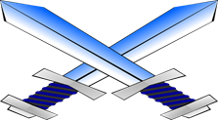
Osmanlı-Rus Savaşı
Sebep:
-Osmanlının Karlofça ve İstanbul antlaşmasıyla kaybettikleri toprakları geri almak istemesi.
-Rusya’nın Lehistan'ın iç işlerine karışması.
-Çar Petro'nun 18 yy başlarında kuvvetli bir devlet haline getirdiği Rusya’yı açık denizlere ulaştırma siyaseti (İstanbul 1700 ile Azak kalesini almış ve Karadeniz’e ilk adımı atmıştı)
-PALTOVA savaşında Ruslara yenilen İsveç kralının Osmanlıya sığınarak Osmanlıdan yardım istemesi ve Rusların bunları takıp ederek Osmanlı topraklarını tahrip etmeleri yüzünden savaş çıktı.
Sonuç: Ruslar Osmanlı sadrazamı BALTACI MEHMET PAŞAYA yenildiler ve barış istediler (Osmanlı ordusu tarihte ilk defa Rus ordusunu yok etme şansını yakalamıştı fakat yeniçerilerin bozgunculuk yapmaları üzerine Baltacı Mehmet Paşa Rusların barış isteklerinin kabul etti.
1711
Savaşı
PURUT ANTLAŞMASI 1711
-Ruslar Azak Kalesini geri verecek ve İstanbul'da elçi bulunduramayacak.
-İsveç Kralı ülkesine rahatça geri dönebilecekti.
-Ruslar Kırım ve Lehistan işlerine karışmayacaklar.
Önemi
Gerileme döneminde kazançlı çıktığımız ilk antlaşma.

Slide 6
Osmanlı
Venedikliler Karlofça antlaşmasıyla alıkları MORA yarımadasında Rum halkına (Ortodokslara)kötü davranınca Mora'daki Rumlar isyan edip Osmanlı devletinden yardım istediler. Osmanlı zaten kaybettiği yerleri geri almak istiyordu hemen Mora'ya ordu göndererek Venedikleri Mora'dan çıkardı ve Mora yarım adasını tekrar topraklarına kattı.
PETERVARDİN SAVAŞI 1718
Osmanlı devleti Rusya’dan sonra Venediklilere karşıda başarılı olunca sıranın kendisine geldiğini anlayan Avusturya Osmanlıya saldırdı yapılan savaşı Osmanlı kaybetti ve barış istedi.
Venedik
Avusturya
1711
-Yenilen Venedik’ten MORA alındı
-Belgrat-Banat yaylaları-Temeşvar-Buldepeşte-Kuzey Sırbistan AVUSTURYAYA bırakıldı.
3:Avusturya-Macaristan imparatorluğunun temeli atılmıştır.
PASAROFÇA ANTLAŞMASI 1718
-Osmanlı devleti kaybettiği toprakları artık geri alamayacağını anladı.
-Osmanlı Batıda savunmaya geçti. Bundan sonra Batı yönünde hiç fetih politikası uygulamadı.
-Avrupa'nın teknik ve askeri üstünlüğü ilk defa bu antlaşma ile anlaşıldı.
-Osmanlıda Lale Devri başladı.
Önemi

Slide 7
Osmanlı-İran
Pasarofça ant batıda büyük toprak kaybına uğrayan Osmanlı bu kaybını İran’daki iç karışıklardan yararlanarak doğuda telafi etmeye kalkıştı Kafkasya ve Afganistan’daki Sünni Müslümanları Şii İran baskısından kurtulmak için Osmanlıdan yardım istemeleri. İran'ın iç karışıklıklarından yararlanmak isteyen RUSYADA Kafkaslarda işgallere başlamış DERBENT-BAKÜ işgal etmiş İran'ın paylaşılması konusunda Osmanlı-Rus rekabeti başlayınca Fransa’nın araya girmesiyle antlaşma imzalandı.
1722-1746
Savaşı
İSTANBUL ANTLAŞMASI
1724
-Rusya ile yapıldı.
-Rusya'ya Hazar denizi kıyıları ve Dağıstan.
-Osmanlıya Karabağ,Revan,Tebriz verildi.
Önemi
Tarihte gerçekleşen İlk Osmanlı-Rus işbirliğidir.
-İran ile yapıldı. Daha sonra İran Şahı Nadir Şah bu antlaşmayı tanımadı.1746 yılında iki ülke arasında II.Kasrı Şirin (Kerden) imzalandı.
-II.Kasrı Şirin antlaşmasından günümüze kadar İran'la hiçbir savaş olmadı.
-Osmanlı bu tarihten sonra ne Batıda nede Doğuda saldırı politikası gütmeyecektir.
AHMET PAŞA ANTLAŞMASI 1732

Slide 8
Osmanlı
-Osmanlının İran ile savaşmasından yararlanan Rusya’nın ve Avusturya’nın kendi aralarında İttifak kurarak Lehistan'ı paylaşmak istemeleri.
-Rusya’nın AZAK kalesini ve KIRIMI işgal ederek halkını kılıçtan geçirmesi.
2 cephede savaşmasına rağmen HUMBARACI AHMET PAŞANIN (Kont Dö Boneval Fransız asıllı) orduda yaptığı ıslahatlarla Rusya ve Avusturya bu savaşı kaybetti ve Fransa’nın arabuluculuğuyla barış istediler.
Rusya
Avusturya
-Avusturya'dan Pasarofça antlaşmasıyla aldığı yerleri Temeşvar dışında geri verdi(K.Sırbistan-Eflak-Belgrat)
-Azak Kalesi yıkılmak şartıyla Rusya’ya bırakıldı fakat Ruslar Kara Denizde ticaret ve savaş gemisi bulunduramayacak.
-Rus Çarı Osmanlı-Avusturya ve Fransa krallarına denk sayılacak.
-Fransa'ya Belgrat Antlaşmasındaki yardımlarından dolayı 1740 yılında Kapitülasyonlar sürekli hale getirildi
1736-1739
BELGRAT ANTLAŞMASI
1739
-Belgrat antlaşması Osmanlı Devletinin 17.yüzyılda imzaladığı son kazançlı antlaşmadır.
-Belgrat antlaşması ile Karadeniz'in bir Türk gölü olduğu son kez onaylandı.
Önemi

Slide 9
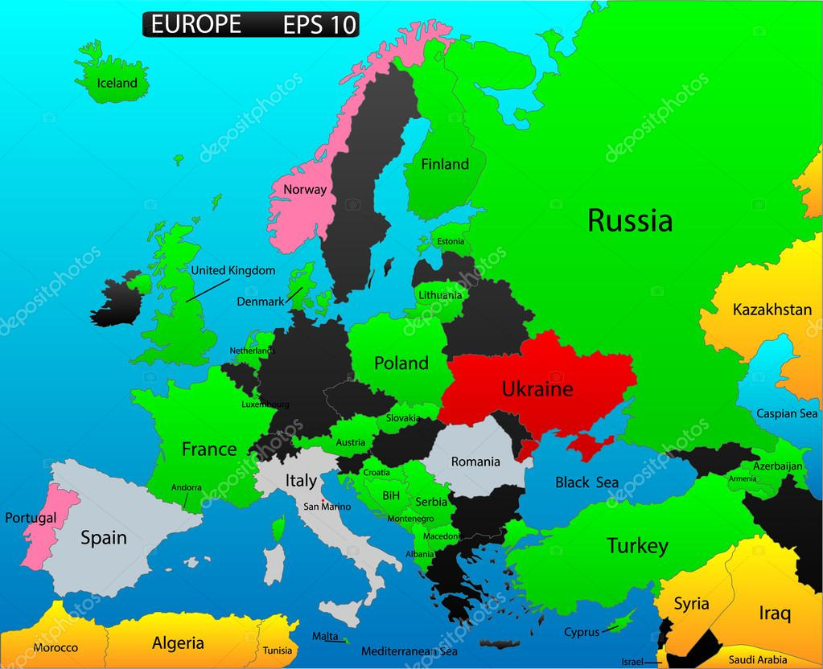
Osmanlı-Rus Savaşı
-Rusların Lehistan içişlerine karışarak, kral seçimine müdahale etmeleri üzerine ayaklanan Lehistan'ılar Osmanlı topraklarına sığındılar. Ruslarda bunları takip ederek Osmanlı topraklarına girdiler böylece savaş başlamış oldu. Yapılan KARTAL MEYDAN SAVAŞINDA Osmanlı yenildi.
-Cebeli Tarık boğazından İngilizlerin yardımıyla Ak Denize ulaşan Rus donanması Mora Rumlarını Osmanlıya karşı ayaklandırdı ve ÇEŞME (İZMİR)baskınıyla Osmanlı donanmasını yaktı. Osmanlı barış istedi.
1768-1774

Slide 10
KÜÇÜK KAYNARCA ANTLAŞMASI 1774
1.Kırıma bağımsızlık verildi sadece dini bakımdan Osmanlıya bağlı kalacak
1.Osmanlı tarihinde ilk kez halkı Türk ve Müslüman olan bir bölge elden çıkmıştır. Ancak bölge halkının dini bakımdan bizle bağlarının kopmaması için halkın hakları korunmuştur.(Halifelik makamı ilk kez siyasi bir amaç için kullanıldı).
2:Ruslar Karadeniz’de donanma bulundurabilecekler ve Rus ticaret gemileri boğazlardan serbestçe geçebilecek.
2.Osmanlının Karadeniz’deki üstünlüğü sona erdi.
3:Rusya İstanbul'da sürekli bir Elçi bulunduracak, Osmanlı topraklarında yaşayan Ortodoksları himaye edebilecek.
3.Osmanlının iç işlerine karışarak Osmanlı egemenlik haklarına ters düşen bir yetki elde etti.
4:Osmanlı Rusya’ya savaş tazimatı ödeyecek.
4.Osmanlı tarihinde ilk defa savaş tazminatı ödedi.
5.Ruslara Kapitülasyonlar verilecek.
5.Ruslara bu hak ilk kez tanındı.
6.Azak kalesi ve çevresindeki (Yenikale,Kılburun,Kabartay,Kerç)bölgeleri Ruslara bırakılacak.
6.Rusya Kırımı ele geçirme peşindedir.

Slide 11
AYNALI KAVAK TENKİHNAMESİ
1779
-Bağımsızlığına yeni kavuşan KIRIMIN iç işlerine karışan Ruslar kendi taraftarı olan ŞAHİN GİRAY HANI tahta oturtmak için Kırıma girdiler.
-Kırım Osmanlıdan yardım istedi ve Osmanlı şahin giray hanı tanımadığını bildirdi Fransa’nın araya girmesiyle Aynalı kavak düzeltilmesi yapıldı buna göre :
Rusya Kırımdan çekilecek, Osmanlı Şahin Giray hanı kırım hükümdarı olarak tanıdı(Kırımdaki Rus üstünlüğünü tanımış oldu).

Slide 12
Dakya Projesi
-Avusturya ve Rusyanın,Balkanlardaki Osmanlı topraklarını paylaşma planına Dakya Projesi denir.
-Buna göre Rusya Karadeniz'in Batı kıyılarını ele geçirecek, Avusturya ise Sırbistan, Bosna-Hersek ve Adriyatik kıyılarını ele geçirecek. Osmanlıdan kopartılan bu topraklarda Dakya adıyla Rusya ve Avusturya'ya bağlı bir devlet kurulacak.
Grek Projesi
-Prens POTEMKİN´in projesidir.(Rus)
Projeye göre:
-Türkler Avrupa’dan atılacak, İstanbul merkez olmak üzere bir Rus prensinin yönetiminde Grek Devleti kurulacaktı.
-II. Katerina, 1779’da doğan torununa Bizans İmparatorluğu’nun kurucusu Konstantin’in adını vermişti.

Slide 13
Osmanlı
SEBEP:
-Rusya'nın Kırımı işgal etmesi.
-Rusya ve Avusturya'nın Grek ve Dakya Projesini devreye sokmak istemesi.
-Bu sırada Fransız ihtilalinin patlak vermesi(1789)etkilerinin Avusturya’yı tehdit etmesi üzerine Avusturya barış istedi.
Rusya
Avusturya
ZİŞTOVİ ANTLAŞMASI1791
-Avusturya ile imzalandı.
Ziştovi Antlaşmasıyla Avusturya savaştan önceki sınırlarına çekildi. Bundan sonra Avusturya ile Osmanlı Devleti arasında ciddi bir savaş olmamış, hatta I. Dünya Savaşında Osmanlı Devletiyle birlikte savaşmıştır. Yalnız kalan Rusya savaşı sürdüremedi ve barış istedi.
1787-1792
YAŞ ANTLAŞMASI 1792
-Rusya ile imzalandı.
-Osmanlı Kırımı Rusya’ya bıraktı.
-Osmanlının Gerilemesi sona erdi Çöküş başladı.

Slide 14

Osmanlı-Fransa Savaşı
MISIRIN İŞGALİ
-Napolyon Bonapart Osmanlı devletinin Rusya ve Avusturya tarafından paylaşılacağını düşündüğü için, Doğu Akdeniz'de söz sahibi olabilmek için Mısırı işgal etti.
-Fransa'nın Doğu Akdeniz'de varlığı İngiltere ve Rusya'nın çıkarlarına ters geldiği için bu devletler Osmanlı Devletine destek verdiler. Rus donanması Boğazları geçerek Akdeniz'e indi.
1798-1801
İlk defa Rus donanması Boğazlarımızdan geçti.
-İngiliz donanması Fransız donanmasını ABUKIR´da yaktı.
-Zor durumda kalan Napolyon Osmanlıyı barışa zorlamak için Suriye'deki AKKA kalesini kuşattı fakat Nizamı Cedit ordusuna yenildi.
Napolyon tarihindeki ilk yenilgisini Nizamı Cedit askerleri karşısında aldı.
EL-ARİŞ ANTLAŞMASI 1801
-Fransa Mısırı boşalttı.
-Daha önceden verilen kapitülasyonlar iptal edildi.

Slide 15
Gerileme Dönemi Islahatları
Genel Özellikleri
*Avrupa örnek alınarak yapıldılar.
*Daha çok askeri alanda yapıldılar.
*Sorunların temeline inildiği için köklü olmuştur.
*Yeniçeri, Ulema(din adamları) ve Halkın tepkisiyle karşılaşılmıştır.
*Yönetim (idare) ve Hukuk alanında ıslahat yapılmamıştır.

Slide 16
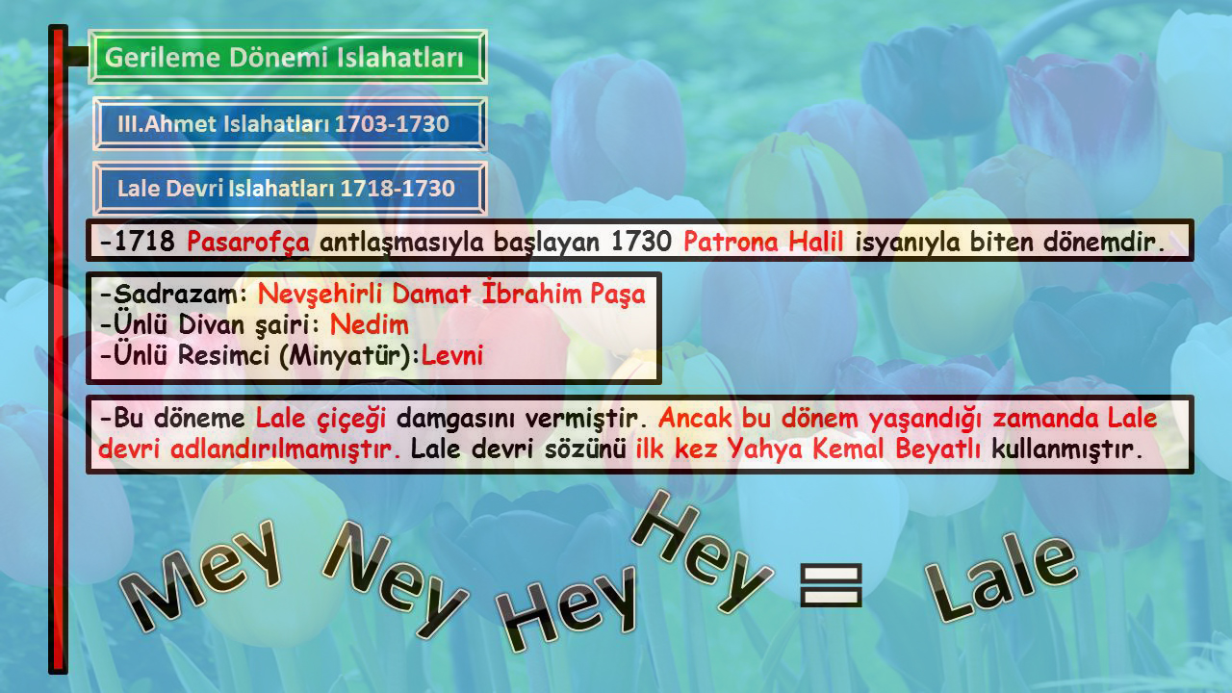

Slide 17

Gerileme Dönemi Islahatları
III.Ahmet Islahatları 1703-1730
Lale Devri Islahatları 1718-1730
-1727 yılında Osmanlı ülkesinde İlk defa Müslümanlar tarafından MATBAA açılmıştır.
Osmanlı devletinin Avrupa'dan aldığı İlk Teknik Alettir.
-SAİT EFENDİ ve İBRAHİM MÜTEFERRİKANIN açtığı ilk Müslüman matbaasının 1450 yılında modern matbaanın mucitti olan JAN GUTENBERG ´ten 277 yıl sonra Osmanlı topraklarına girmesinin nedeni Hattatlar ve Müstensihlerin(El yazması kitapları çoğaltanlar) işsiz kalmasını önlemekti.
-Matbaada basılan ilk eser Vankulu Lügatidir.
-Matbaanın kağıt ihtiyacını karşılamak için Yalova'da kağıt fabrikası açıldı.

Slide 18
İlk Geçici Elçiliğin Açıldığı Başkent
Gerileme Dönemi Islahatları
III.Ahmet Islahatları 1703-1730
Lale Devri Islahatları 1718-1730
Viyana
Londra
Varşova
Moskova
Paris
gibi Avrupa'nın önemli şehirlerine Geçici Elçilikler açıldı.
-İlk geçici elçimiz Yirmisekiz Mehmet Çelebidir. Paris ziyaretindeki gözlemlerini ve tespitlerini içeren Paris Sefaretnamesini yazmıştır.
Osmanlı devletinin Avrupa'nın başkentlerine geçici elçilikleri açması:
-Osmanlının Avrupa'nın üstünlüğünü kabul ettiğinin.
-Batıdaki gelişmeleri takip etmek istediğinin göstergesidir.

Slide 19

Gerileme Dönemi Islahatları
III.Ahmet Islahatları 1703-1730
Lale Devri Islahatları 1718-1730
-Bilim ve tercüme heyetleri oluşturularak Doğu Klasikleri ile Aristo'nun Fizik adlı eseri gibi Batı tarzı kitaplar Türkçeye çevrildi.
- İstanbullun çeşitli semtlerinde KÜTÜPHANELER oluşturuldu.
Çiniciliği canlandırmak için İstanbul ve Kütahya'da Çini Atölyeleri açıldı.
-Çiçek hastalığına karşı ilk kez ÇİÇEK AŞISI uygulandı.
Avrupa'nın BAROK-ROKOKO tarzı örnek alınarak Batı tarzı sivil mimaride eserler yapıldı.
Avrupa tarzı ilk mimari yapı NURİ OSMANİYE camisidir.

Slide 20
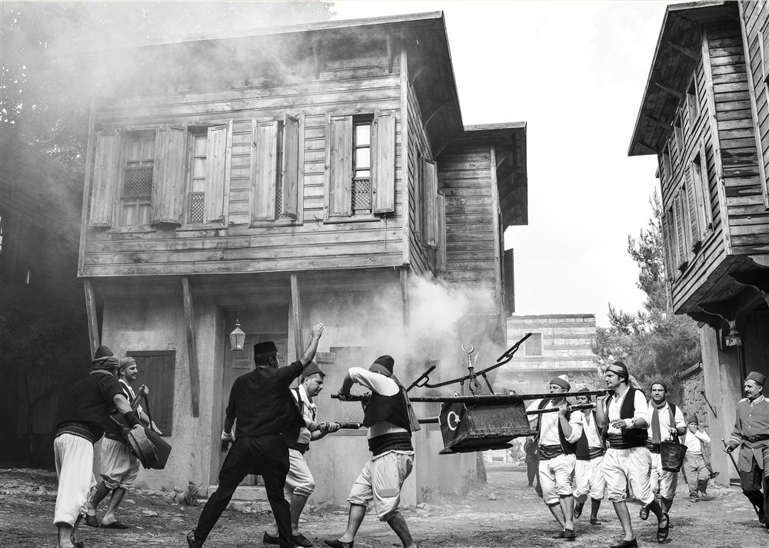
Gerileme Dönemi Islahatları
III.Ahmet Islahatları 1703-1730
-Yeniçerilerden TULUMBACILAR Ocağı adıyla İlk kez İtfaiye örgütü kuruldu.
-Lale devrinde Askeri alanda hiç ıslahat yapılmadı.

Slide 21
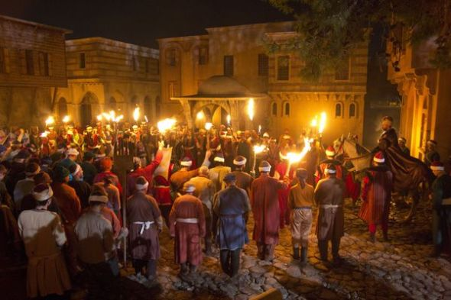
Gerileme Dönemi Islahatları
III.Ahmet Islahatları 1703-1730
Patrona Halil İsyanı 1730
-Lale devrini sona erdiren isyandır.
-Saray masraflarının artması ve buna karşılık halkın sıkıntı içinde olması.
-Vergilerin artması.
-Nevşehirli Damat İbrahim Paşa öldürüldü.
-Padişah III.Ahmet tahtan indirildi.

Slide 22

Gerileme Dönemi Islahatları
I.Mahmut Dönemi Islahatları 1757-1774
-Aslen Fransız olup sonradan Müslüman olarak HUMBARACI AHMET adını alan KONT DÖ BONEVAL Topçu ve Humbaracı ocaklarını ıslah etti.
Osmanlı ilk defa askeri alanda yapılan ıslahatlarda Yabancı bir uzmandan yararlanmıştır
-Osmanlı ordusu Avrupa örnek alınarak Bölük-Tabur-Alay şeklinde yeniden yapılandı.
Avrupa ilk kez Askeri alanda örnek alındı.
-Subay yetiştirmek amacıyla Avrupa tarzında ilk Teknik okul olan HENDESHANE açıldı.
-Askeri alanda yapılan bu yenilikler 1736-1739 Osmanlı-Rus-Avusturya savalarında etkisini gösterdi Osmanlı her iki devleti yenilgiye uğratmıştır.

Slide 23
Gerileme Dönemi Islahatları
III.Mustafa Dönemi Islahatları 1757-1774
-Macar asıllı BARON DÖ TOTT çalışmalarıyla Topçu Ocağı ıslah edildi ve
SÜRAT TOPÇULARI adı verilen bir birlik kuruldu.
-Ruslar 1770 yılında Çeşme'de Osmanlı donanmasını yakınca deniz kuvvetlerinin subay ihtiyaçlarını karşılamak için 1773´te MÜHENDİSHANE-İ BAHRİ HÜMAYUN adıyla İlk Denizcilik Okulu açıldı.
I.Abdulhamit Dönemi Islahatları 1774-1789
-İlk kez 1775 yılında Esham Senetleri ile iç borçlanma uygulamasına geçildi.
-Yeniçeri sayımı yapılarak haksız maaş alanların maaşları kesildi.
-Ulufe alım satımı yasaklandı. Böylelikle Kapıkulu Ocaklarının maaşlarını askerlikle ilgisi olmayan kişilere satmaları önlendi.
-CULÜS Bahşişi uygulaması kaldırıldı.
-İSTİHKAM OKULU açılarak ordunun Kale,siper,köprü,bina gibi işlemlerin yaptırıla bilmesi için Mimar ve Mühendisler yetiştirildi.

Slide 24

Gerileme Dönemi Islahatları
III.Selim Dönemi Islahatları 1789-1807
-III.Selim Dönemine ve II.Selimin yaptığı ıslahatlara Nizamı-ı Cedit (yeni düzen)denir.
-Birçok raporlar hazırlattı (Lahiyalar)
-Meşveret Meclisi (Danışma Meclisi)kurarak yerli ve yabancı devlet adamlarından alınan raporlarla planlı ve programlı olarak ıslahatlara başladı.
-Nizamı-ı Cedit adında yeni bir ordu kurdu. Sadece bu ordunun ihtiyaçlarını karşılamak için İRADI-I CEDİT denen bir hazine kurdu.
-Nizamı-ı Cedit askerlerine Pantolon ve Ceketten oluşan tek tip askeri elbiseler giydirdi.
Osmanlı devletinde kıyafet alanında değişiklik ilk defa Orduda yapıldı
-Kara kuvvetlerinin subay ihtiyacını karşılamak için
MÜHENDİSHANE-İ BERRİ HÜMAYUN açıldı.
-Askeri okullarda FRANSIZCA dili zorunlu hale getirildi.

Slide 25
İlk Daimi Elçiliğin Açıldığı Başkent
Gerileme Dönemi Islahatları
III.Selim Dönemi Islahatları 1789-1807
Paris
Viyana
Berlin
Londra
gibi yerlerde İlk Daimi Elçilikler açıldı.
İlk Daimi Elçimiz Yusuf Agah Efendi´dir
-MATBAA-I AMİRE adıyla ilk Devlet Matbaası kuruldu.
Kabakçı Mustafa İsyanı
-Nizam-ı Cedit ıslahatları Yeniçerileri rahatsız etti. Yeni ordunun kendilerinin sonunu getireceğini düşündüler ve isyan başladı.
-İsyan sonucunda III.Selim öldürüldü.

